Slide 1



虚拟偶像与真实偶像
的粉丝情感生态对比研究
----以洛天依和赵丽颖为例
汇报人：李海燕
成员：黄思仪
罗璇璇
田仁雨茜

Slide 2

研究背景及意义
数据收集与处理
01
02
词云统计与词频可视化
目录
情感分析
03
04
知识图谱
小结
05
06

Slide 3

01.
研究背景及意义

Slide 4
真实偶像and虚拟偶像 刻板印象
虚拟偶像
虚拟偶像不就是个纸片人吗？粉丝能有什么真感情，无非就是图个新鲜呗！
研究目的：打破刻板印象
探究虚拟偶像粉丝与真实偶像粉丝情感之间的对比
真人偶像粉丝才叫真追星吧，又是打榜又是应援，肯定比虚拟偶像粉丝更投入、更理性
追虚拟偶像的不都是二次元小孩？关注点肯定只在建模好看和互动，哪会像真人偶像粉丝那样看重作品和实力

Slide 5

真实偶像and虚拟偶像
---以洛天依和赵丽颖为例
真实偶像
虚拟偶像
歌手（周杰伦），演员（赵丽颖），爱豆 / 偶像团体（时代少年团），主持人（何炅），运动员（孙颖莎），作家（莫言），博主（李子柒）等
核心特征：
真实存在；有实体、有完整的人生经历和情感表达；

Slide 6

真实偶像and虚拟偶像
---以洛天依和赵丽颖为例
虚拟偶像
虚拟偶像
2D 虚拟偶像（洛天依）；3D 虚拟偶像（柳叶熙）；虚拟代言人（网易 “瑶瑶”）；AI 驱动型虚拟偶像（小冰）；数字人 ，游戏人物等
核心特征：
虚拟存在；无实体，形象可自定义（如性别、外貌、风格）。

Slide 7
研究背景
技术赋能破圈：
虚拟偶像的崛起与情感价值凸显
偶像产业双轨并行：
真实偶像的主流地位与成熟生态
粉丝喜好差异的系统性探索
在数字技术迭代与文化消费升级的双重驱动下，偶像产业正经历着前所未有的结构性变革，虚拟偶像与真实偶像形成了“双轨并行”的发展格局。一方面，真实偶像作为传统偶像产业的核心载体，凭借其人格化特质、专业领域的工作成果（如影视演技、音乐作品、舞台表现等），长期占据粉丝文化的主流市场，粉丝群体围绕偶像的职业发展形成了成熟的应援体系与情感联结模式。从早期的歌手、演员到如今多元领域的跨界偶像，真实偶像的粉丝经济已成为文化产业的重要增长极，其粉丝行为与情感表达也一直是社会文化研究的重要对象。
另一方面，随着动作捕捉、人工智能、虚拟现实等技术的突破，虚拟偶像从“二次元亚文化符号”逐渐走向大众视野，形成了涵盖虚拟歌手、虚拟主播、虚拟代言人等多类型的产业生态。从早期的洛天依到如今活跃于各大平台的虚拟主播，虚拟偶像凭借其可控性强、形象立体、互动性灵活等优势，迅速收割了大量粉丝群体，粉丝为虚拟偶像的内容消费（如数字专辑、虚拟演唱会门票）、形象周边以及互动服务付费的意愿持续攀升。值得注意的是，虚拟偶像粉丝群体展现出的情感投入方式——如亲昵化称谓、高频次互动期待、社群内的情感共鸣等，打破了“虚拟形象无法承载深度情感”的传统认知。
然而，当前学界与业界对偶像粉丝的研究存在明显的“二元割裂”倾向：要么聚焦于真实偶像的粉丝文化、应援行为及产业价值，要么孤立探讨虚拟偶像的技术应用与商业潜力，却鲜有研究将二者置于同一框架下，系统对比粉丝喜好的情感浓度与核心差异。社会层面也普遍存在“虚拟偶像粉丝情感浅”“真实偶像粉丝更理性”等刻板印象，忽视了两类偶像粉丝群体情感表达的共性与个性。在此背景下，以“粉丝喜欢程度与关注重点差异”为核心，探究虚拟与真实偶像的粉丝行为逻辑与情感机制，成为回应产业发展需求、修正认知偏差的重要课题。

Slide 8
研究意义
丰富粉丝文化研究体系：突破真实偶像“人格认同”的传统研究框架，补充虚拟偶像的粉丝认同视角，完善粉丝文化研究维度。
引导粉丝文化健康发展：打破对两类粉丝的认知偏见，助力公众理性看待粉丝文化，引导粉丝树立理性追星观。
01
03
拓展数字情感传播研究：以两类偶像粉丝情感逻辑为切入点，揭示数字技术对情感联结的重塑作用，为数字情感传播研究提供实证支持。
推动产业协同发展：明晰两类偶像市场价值，为市场提供投资参考，促进虚拟与真实偶像差异化竞争、互补发展。
02
04

Slide 9
02.
数据收集与处理

Slide 10


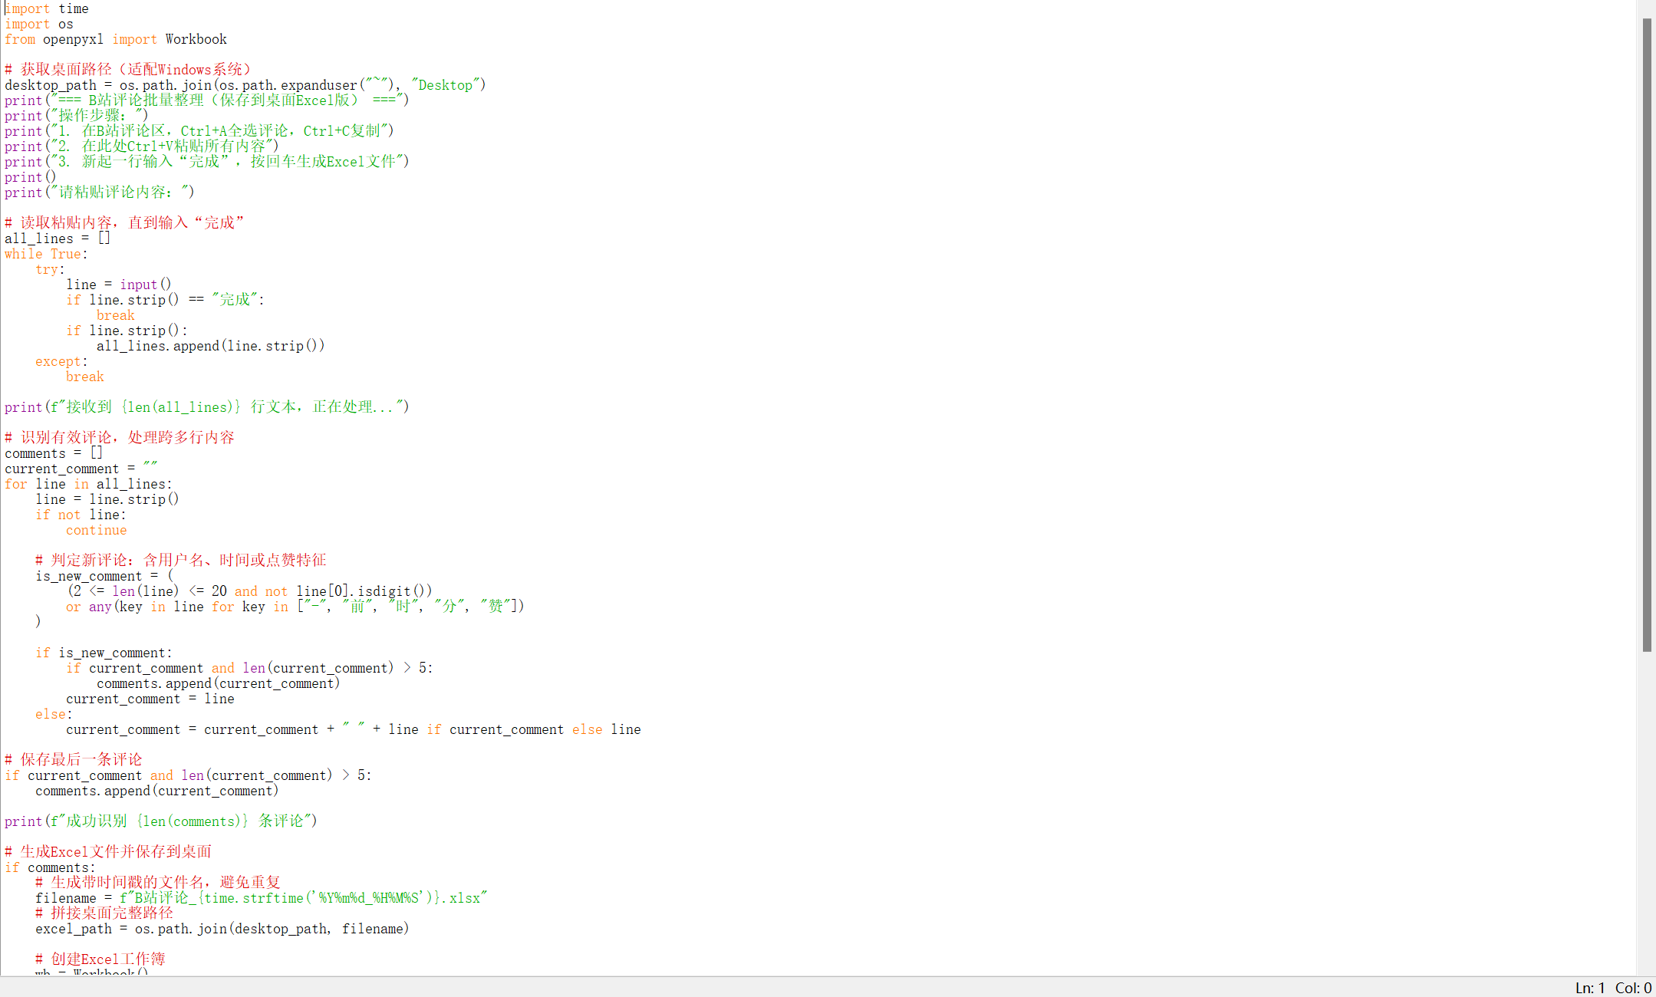
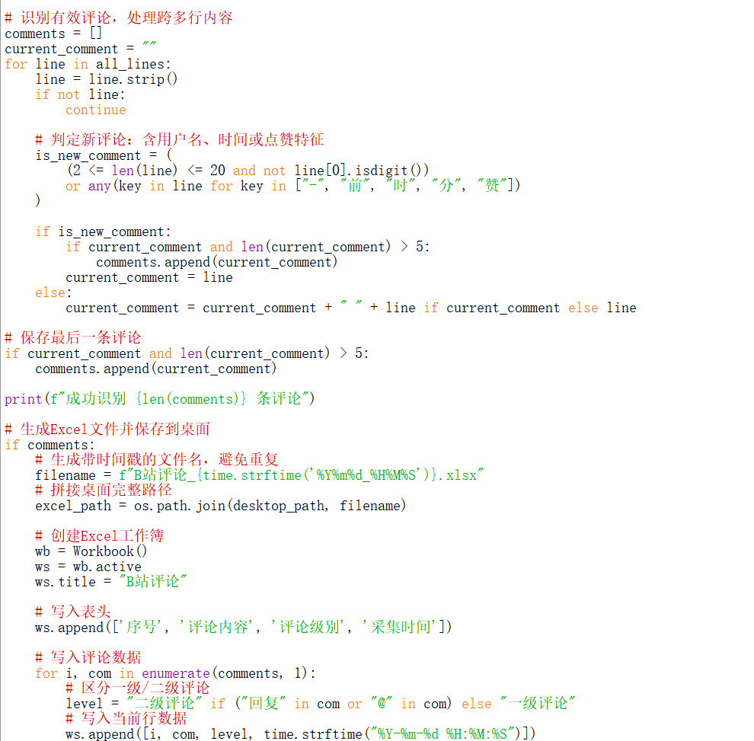
数据收集
我们爬取了小红书、微博、抖音、b站四个平台的评论，选取了”洛天依“作为虚拟偶像粉丝的爬取对象，”赵丽颖“作为真实偶像粉丝的爬取对象。四个平台总计爬取评论：虚拟偶像粉丝评论共9762条，真实偶像粉丝评论共8651条。进行清洗后虚拟偶像粉丝有效评论共1166条，真实偶像粉丝有效评论共910条。
由于b站、抖音、微博有反爬机制，我们组采用了手动爬取的方式(ctrl a+ctrl v)
用Python爬虫获取评论

Slide 11

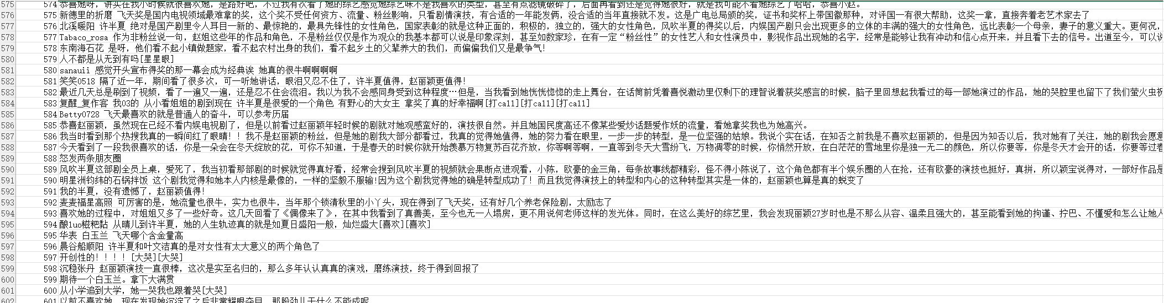
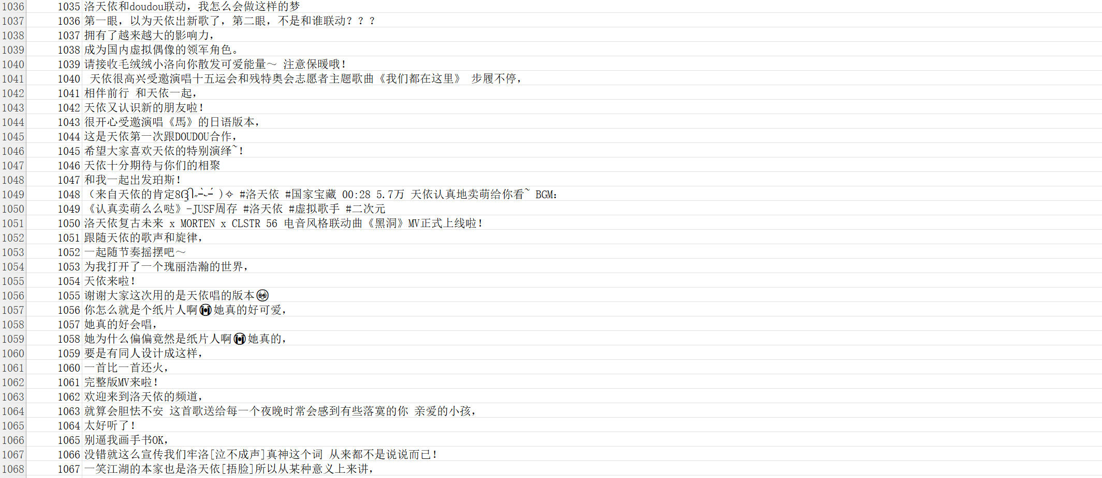
部分数据收集展示
1、真实偶像粉丝评论
2、虚拟偶像粉丝评论

Slide 12
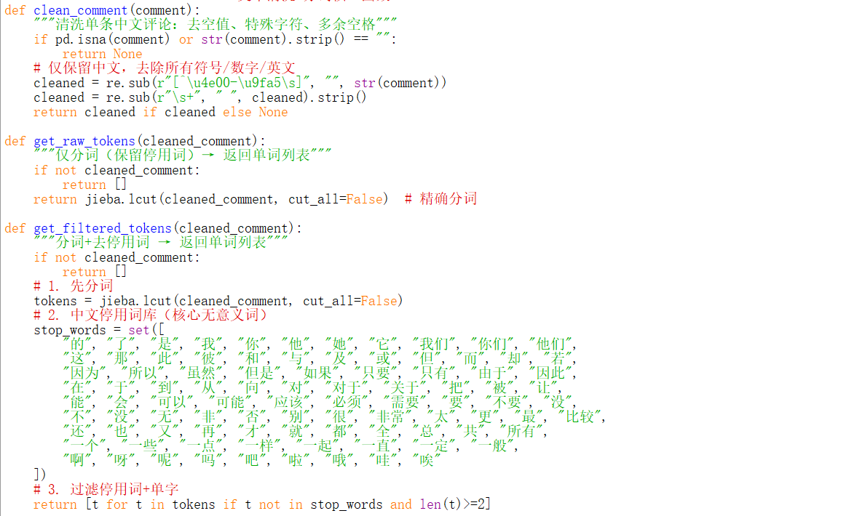
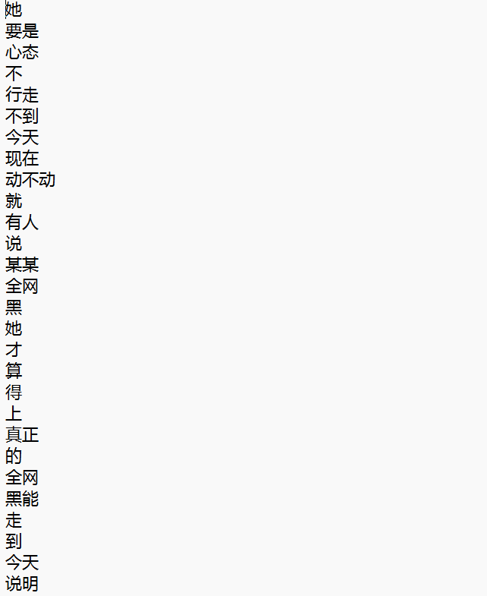
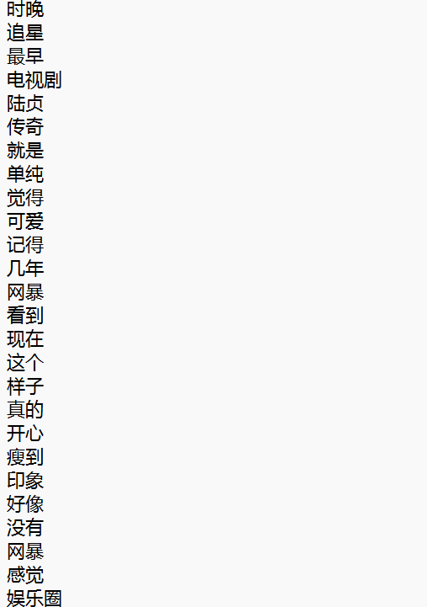
数据收集
数据预处理 对部分数据结果的截图展示
使用python进行数据预处理
真实偶像粉丝评论分词结果
真实偶像粉丝评论去除停用词后结果

Slide 13

03.
词云统计与词频可视化

Slide 14






粉丝总体词云可视化 —— 虚拟 vs 真实偶像
虚拟偶像粉丝的评论比起真实偶像粉丝更喜欢发表运营建议、内容优化反馈
洛天依的公司
赵丽颖粉丝高频词词云图
洛天依粉丝高频词词云图
核心情感词：喜欢、角色、真的、好看
粉丝情感围绕 “作品 / 角色” 展开，关联真人演艺特质
核心情感词：喜欢、宝宝、好听、联动
粉丝情感聚焦 “内容互动”，带有强陪伴感的昵称化表达

Slide 15

积极情感
核心情感词：「喜欢」「好听」「可爱」「宝宝」是高频词，直接体现粉丝对洛天依的亲昵喜爱，“宝宝”的称呼强化了“养成式 / 陪伴式”的情感联结；
内容关注点：「联动」「合作」「歌曲」「演唱会」占比高，说明粉丝不仅关注洛天依本身，还重视其作品联动、线下活动，体现虚拟偶像的“内容衍生”属性；
风格特点：词汇偏“软萌化”（如“好不好”“真的”），情感表达更直接、亲昵，符合虚拟偶像粉丝的“拟人化”互动习惯。
洛天依粉丝积极情感

Slide 16

积极情感
核心特征：「流量」「演员」「角色」「作品」是核心，同时出现「白玉兰」「飞天奖」等奖项 / 行业标签，偏向对艺人“行业身份、作品成绩” 的客观描述；
关注点变化：从“情感认可”转向“行业属性”（如“流量”“演员”）、“作品/奖项标签”，情绪属性弱化，更侧重“身份 / 成果的客观定义”；
差异对比：与积极情感词云相比，少了“可爱”“值得”等主观评价词，多了“流量”“奖项名称”等行业 / 标签类词汇。
赵丽颖粉丝积极情感

Slide 17
04.
情感分析

Slide 18

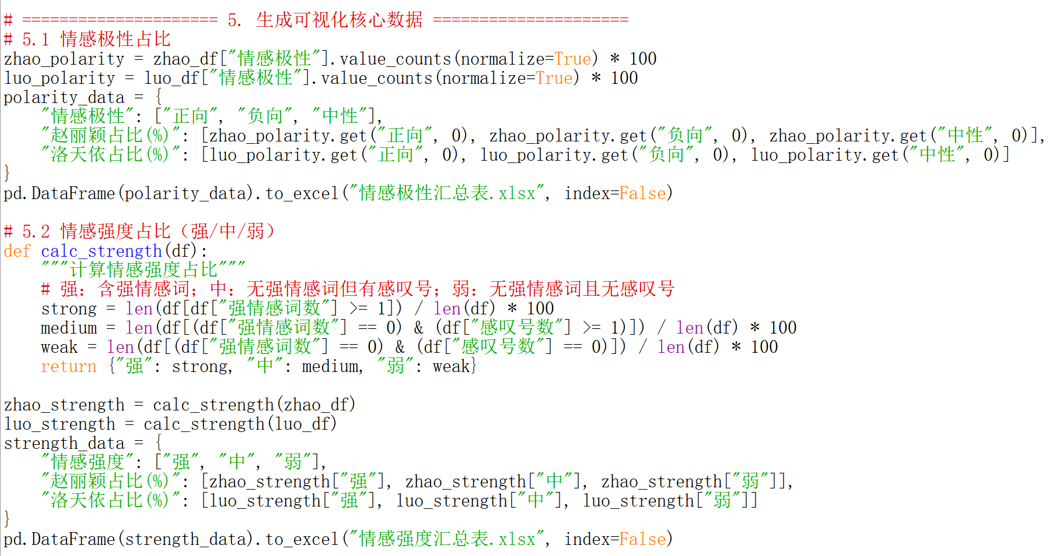
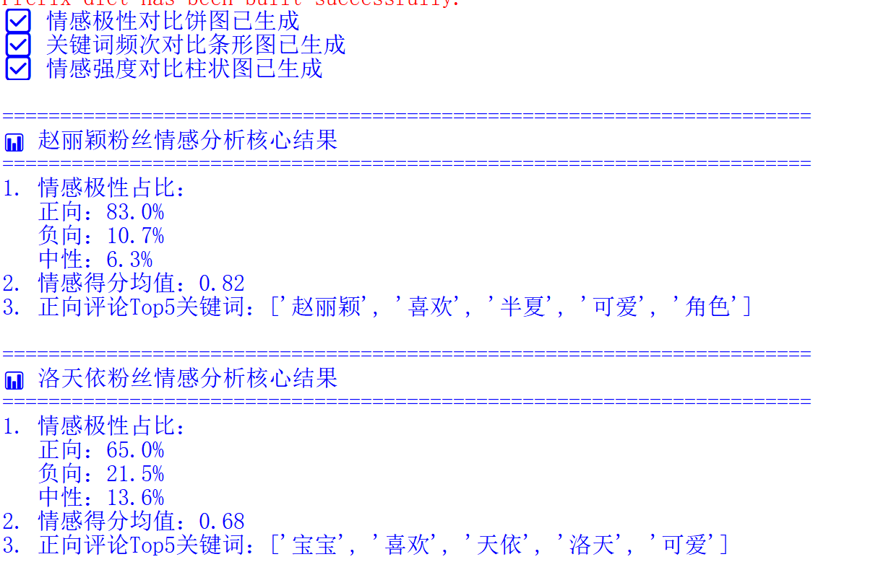
两类粉丝情感分析：极性与强度统计
我们通过 Python 对评论数据进行了情感极性、
情感强度的量化统计，为差异分析提供数据支撑。

Slide 19
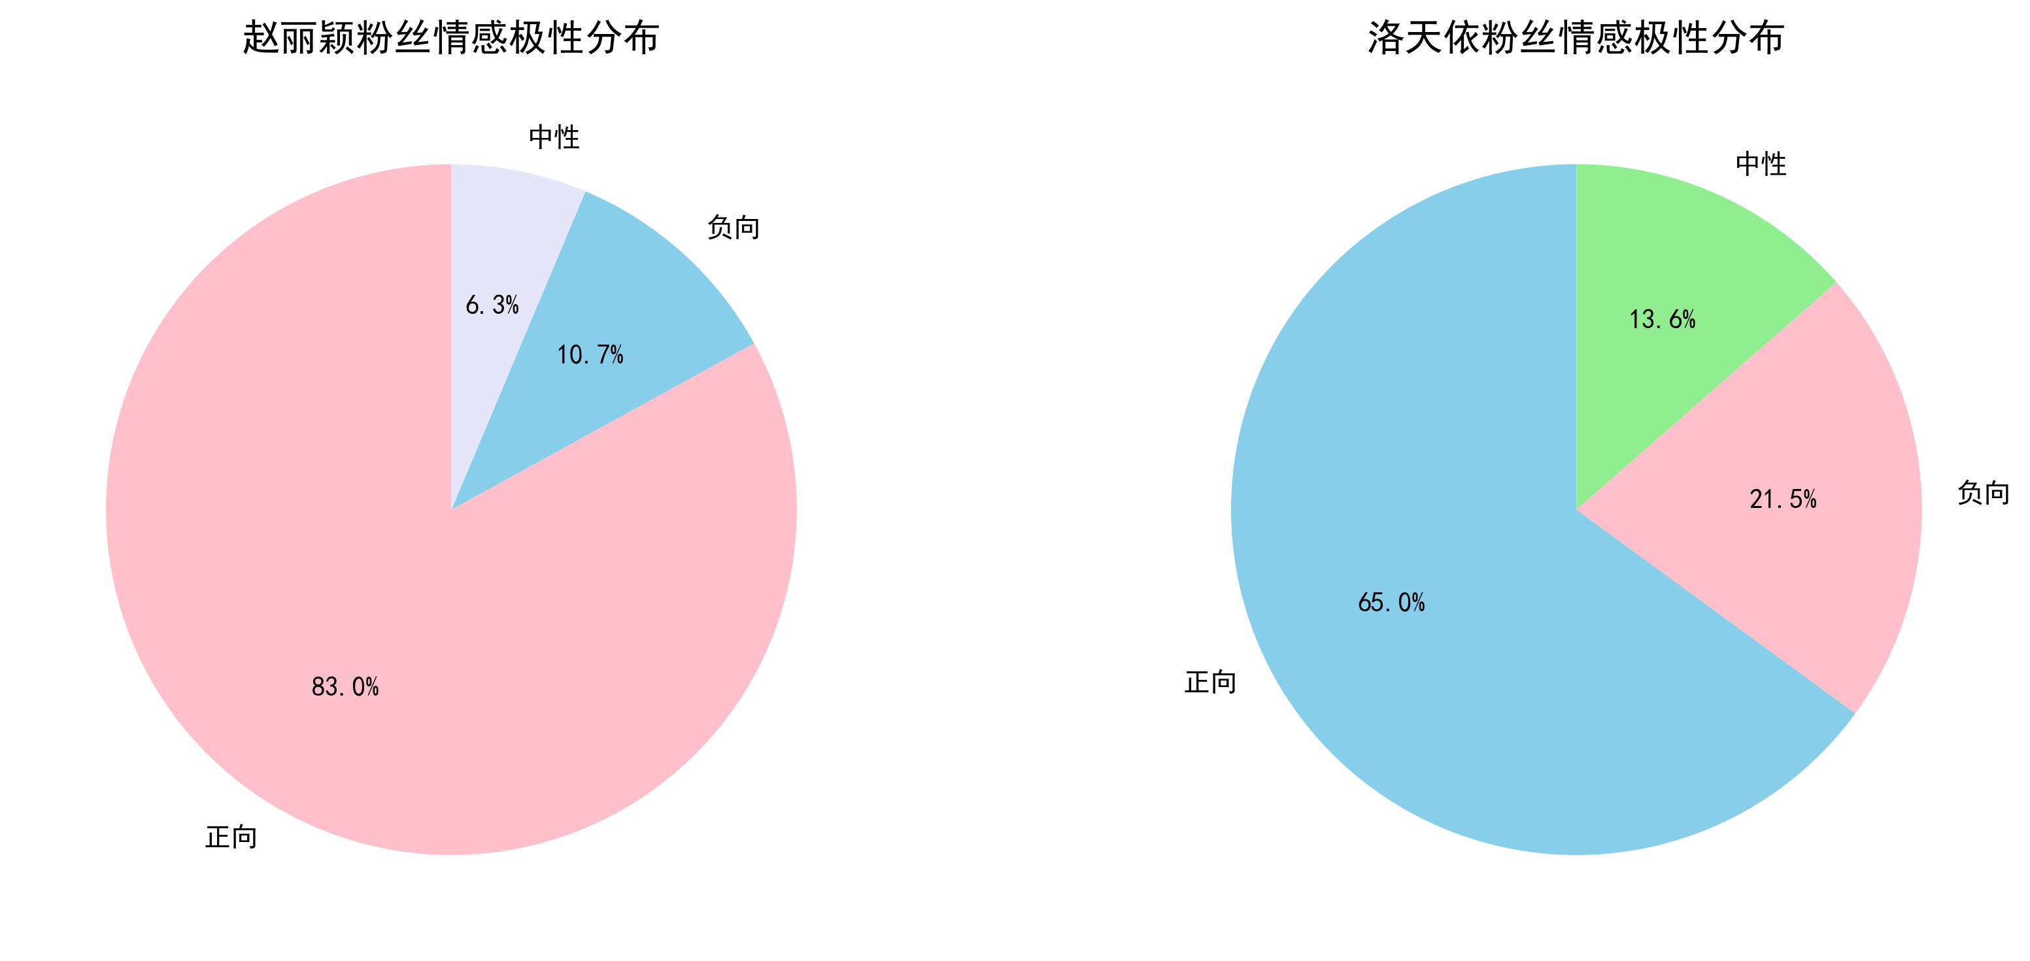
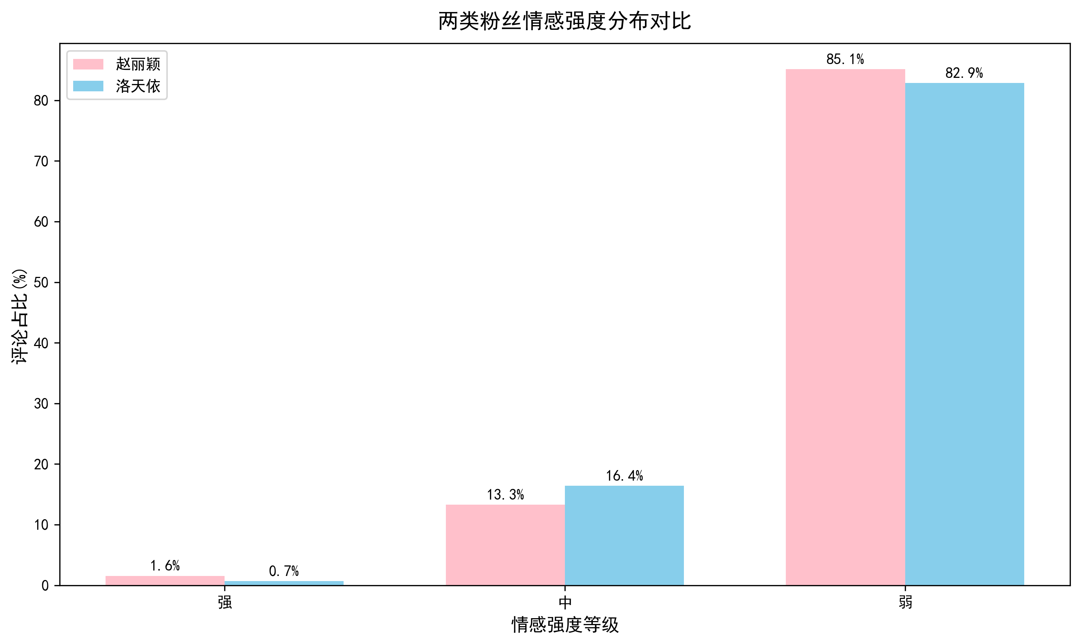
两类粉丝情感差异：极性、强度与联结本质
一、情感极性：真实偶像的正向认可更集中
赵丽颖粉丝：正向 83.0%，负向仅 10.7%
洛天依粉丝：正向 65.0%，负向 21.5%
结论：真人偶像粉丝情感更 “单向正向”，虚拟偶像粉丝情感更 “多元理性”
二、情感强度：赵丽颖粉丝的情感浓度更高
强情感占比：赵丽颖（1.6%）＞洛天依（0.7%）
弱情感占比：赵丽颖（85.1%）略高于洛天依（82.9%）
结论：赵丽颖粉丝常用 “强情感词（如‘封神’）” 表达，洛天依粉丝弱情感中包含更多理性建议
三、差异本质：粉丝与偶像的联结类型不同
赵丽颖（真人）：情感绑定「真人身份 + 作品角色」，是 “人格 + 作品” 的双重认同；
洛天依（虚拟）：情感绑定「IP 符号 + 内容创作」，包含对 “IP 运营 / 内容质量” 的评价。

Slide 20
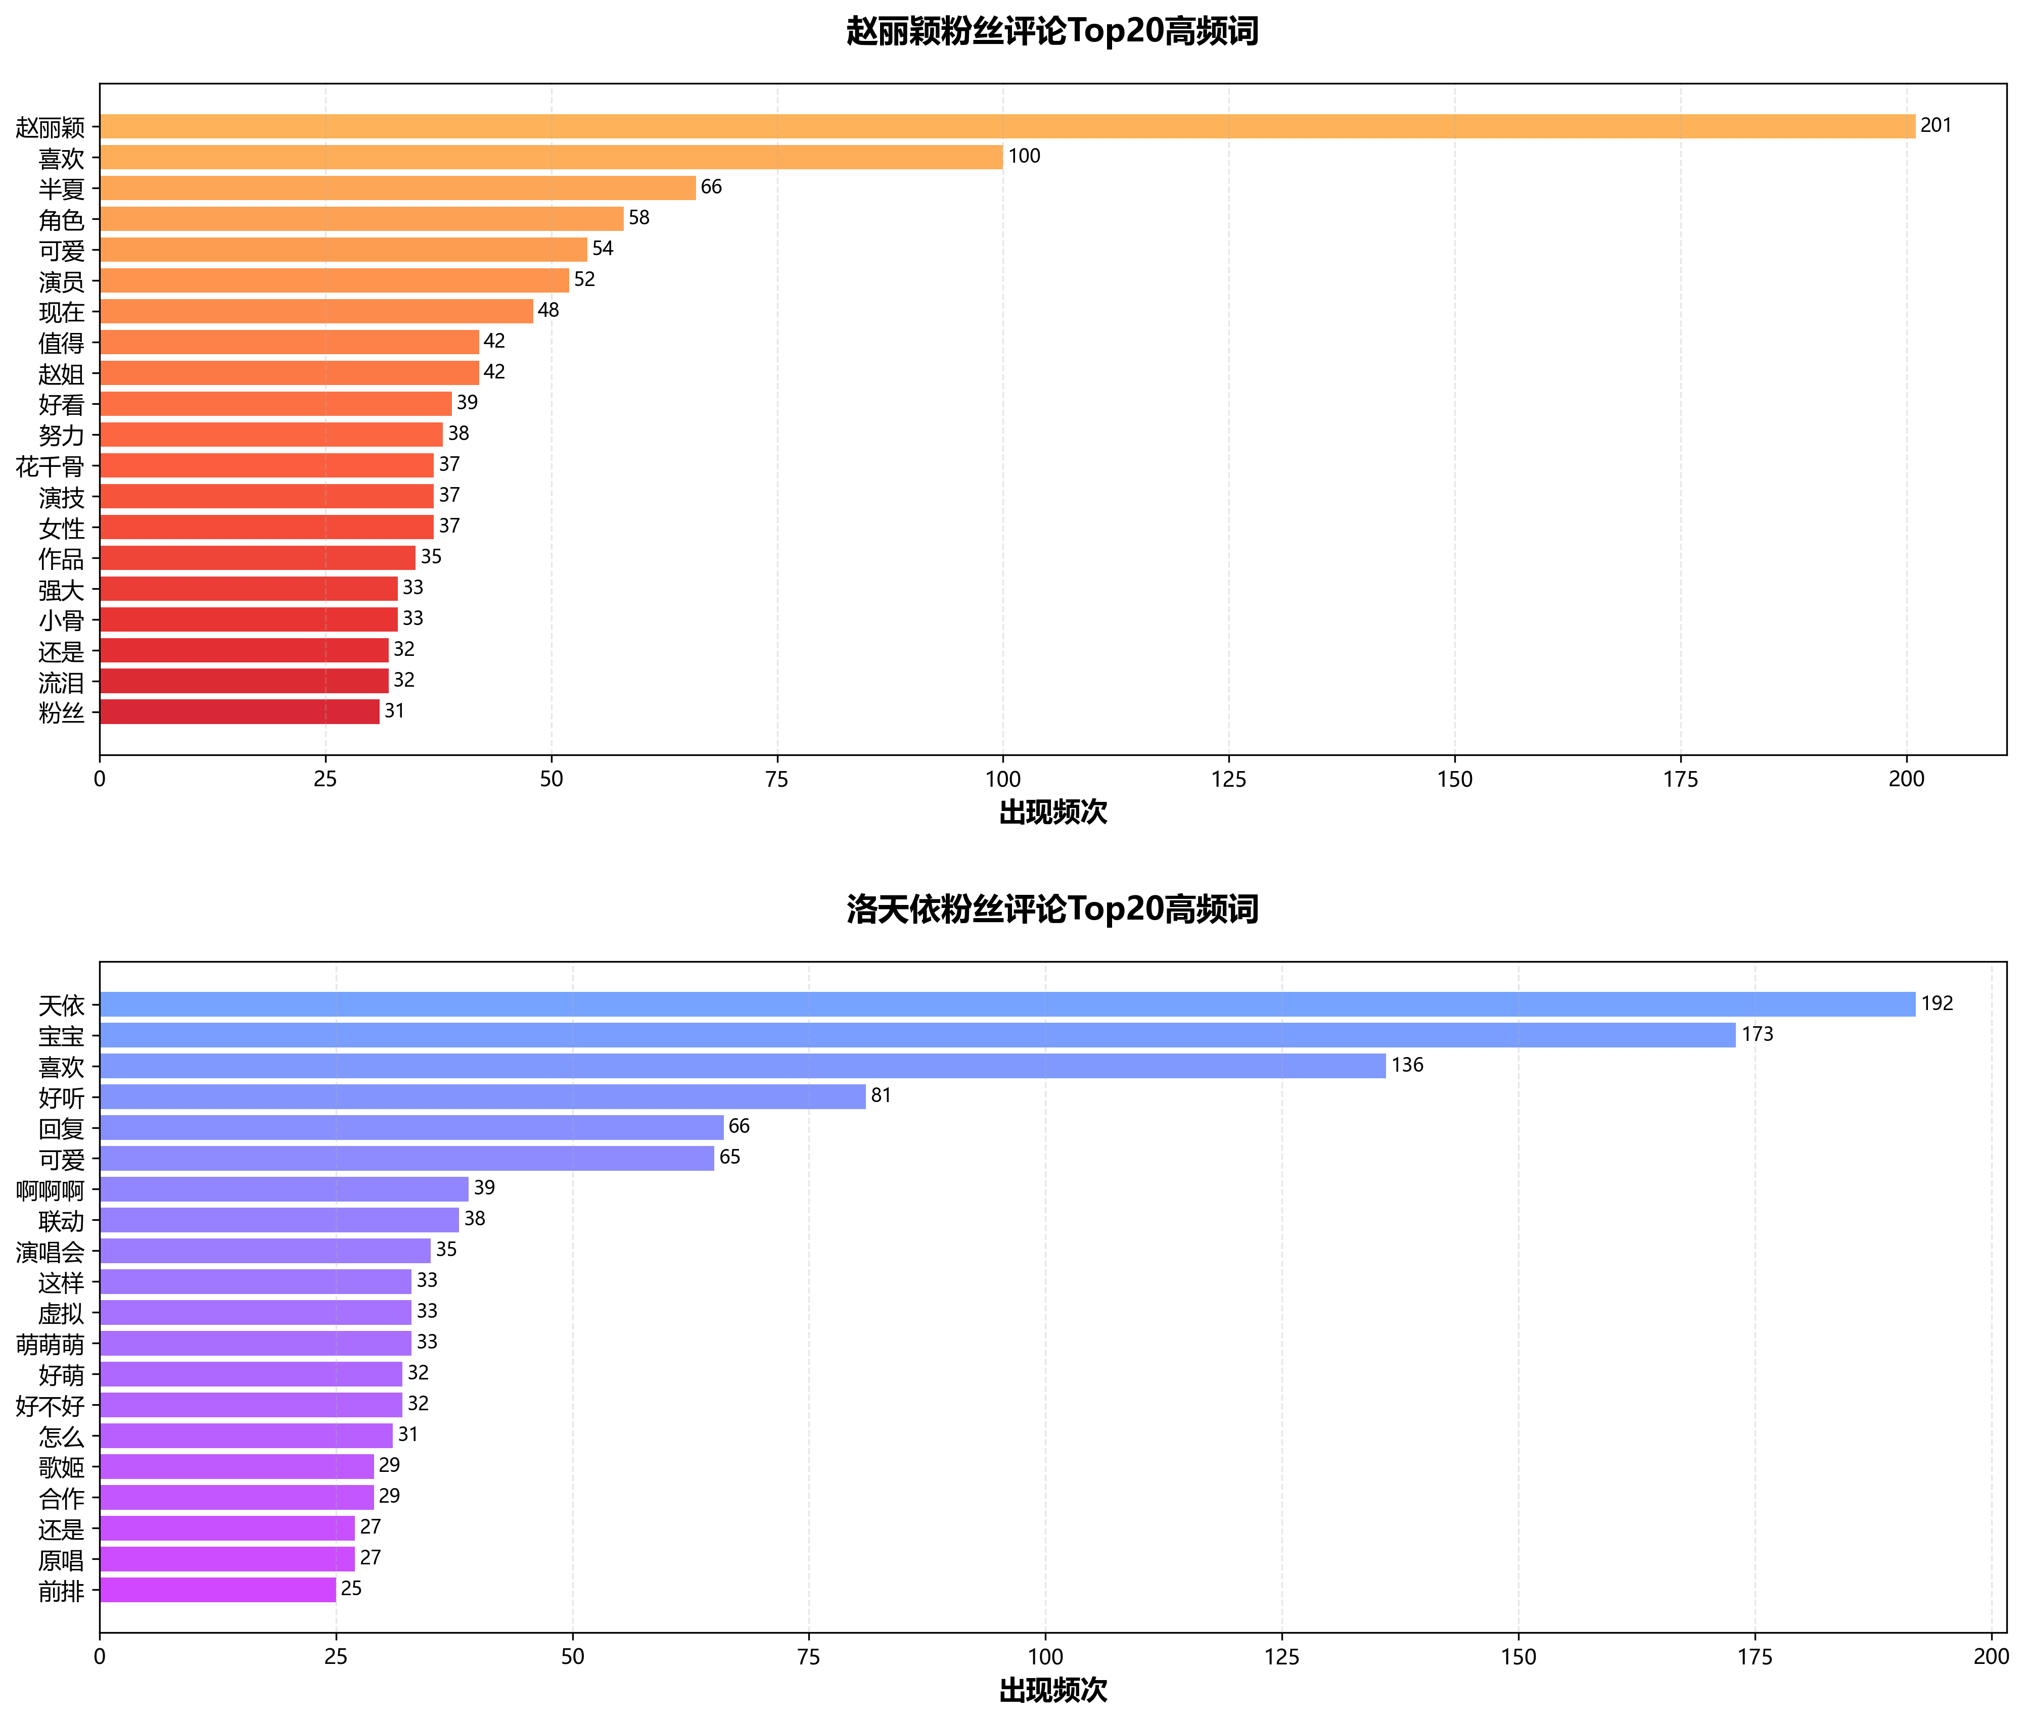
两类粉丝的情感焦点
一、赵丽颖粉丝：情感焦点绑定「真人 + 作品」
高频词特征：「演员」「角色」「演技」「值得」等词高频出现；
情感逻辑：
粉丝的情感围绕赵丽颖的 “真人身份”（演员）和作品属性（角色 / 演技）展开，体现对 “个体职业能力 + 作品价值” 的双重认同；
典型情感：“她的演技配得上所有好评”“这个角色就是为她量身定做的”。
二、洛天依粉丝：情感焦点绑定「IP + 创作」
高频词特征：「天依」「宝宝」「喜欢」「好听」等词高频出现；
情感逻辑：
粉丝的情感围绕洛天依的 “IP 符号”（天依 / 宝宝）和创作属性（原唱）展开，体现对 “虚拟形象 + 内容创作” 的参与式认同；
典型情感：“太好听了”。
个人称谓提及频次远超作品相关词汇，关注核心偏向艺人本身
“歌曲、演唱会、联动” 等作品 / 互动类词汇占比更高，个人称谓仅 “天依、宝宝” 且多为情感表达；

Slide 21
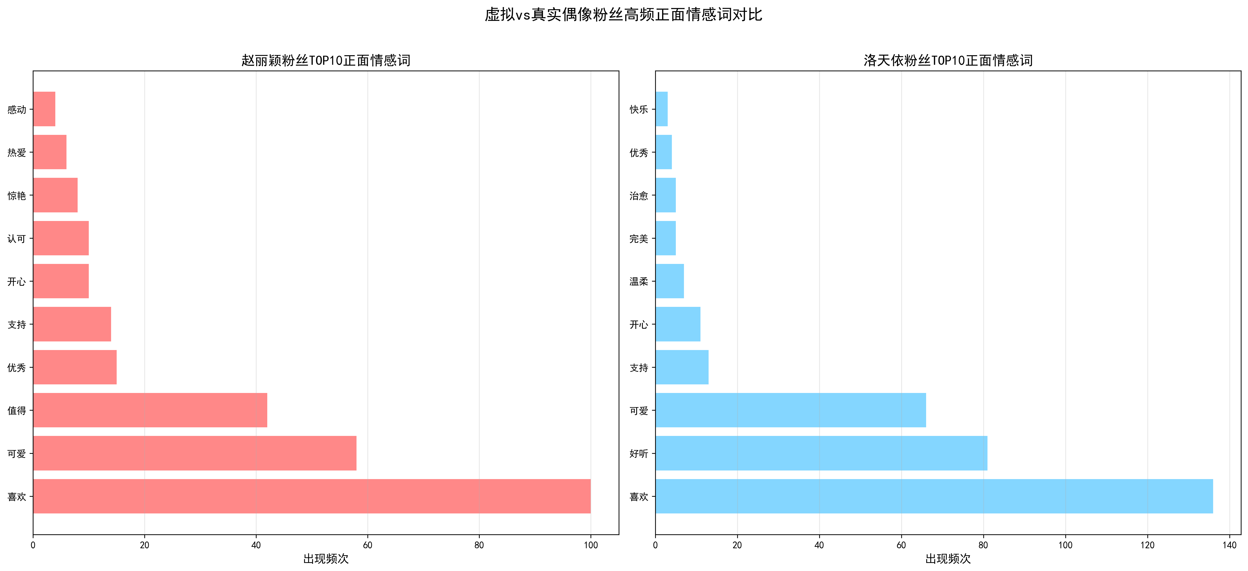
两类粉丝的正面情感类型差异
一、赵丽颖粉丝：情感更偏向 “深度共鸣”
高频正面情感词：「感动」「热爱」「认可」「值得」；
情感特征：粉丝的情感以 “深度共情” 为主 —— 通过 “感动”“认可” 等词，体现对赵丽颖真人形象、作品价值的情感共鸣，是 “基于个体的、有深度的正向反馈”。
二、洛天依粉丝：情感更偏向 “轻松愉悦”
高频正面情感词：「治愈」「温柔」「好听」「可爱」；
情感特征：粉丝的情感以 “轻松体验” 为主 —— 通过 “治愈”“好听” 等词，体现对洛天依虚拟形象、内容体验的愉悦感，是 “基于 IP 的、偏感官的正向反馈”。

Slide 22
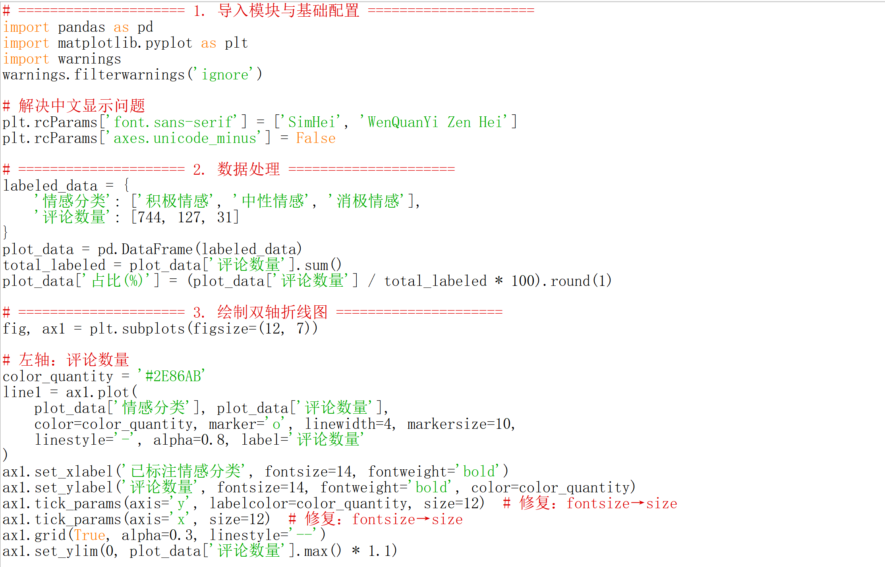
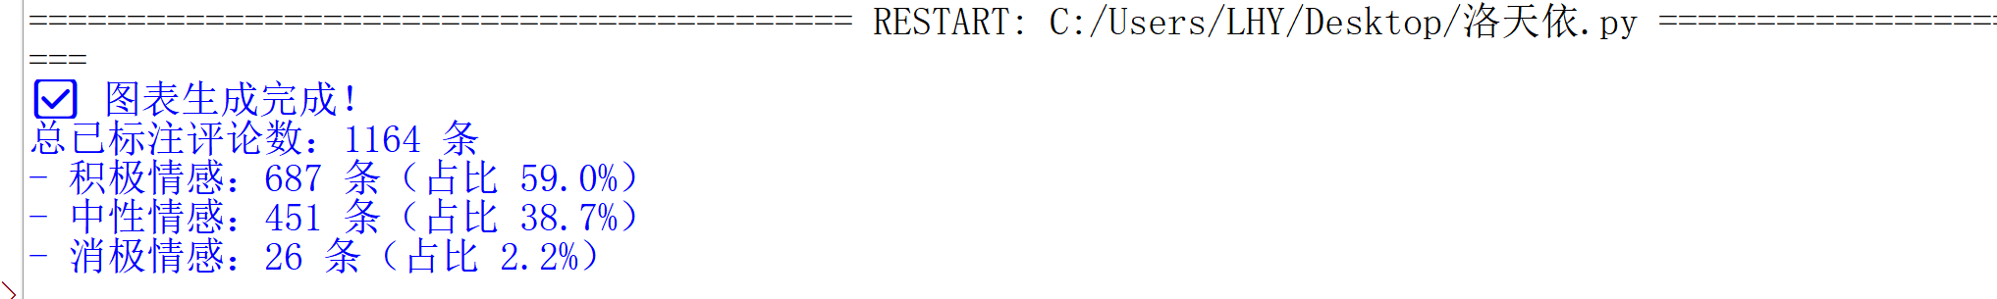
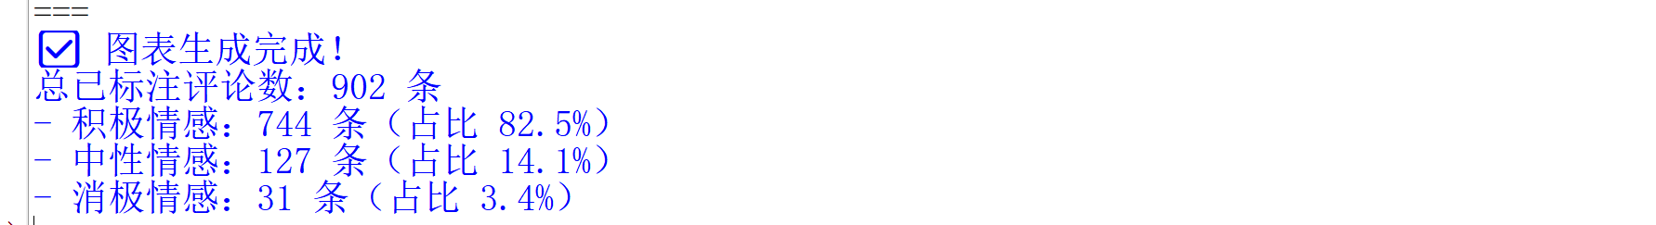
情感分析
同时我们也通过Python对清洗的评论结果进行了的分析
结果通过折线图呈现，也通过各个情感的评论数量进行对比
Python爬取数据原代码
洛天依
赵丽颖

Slide 23
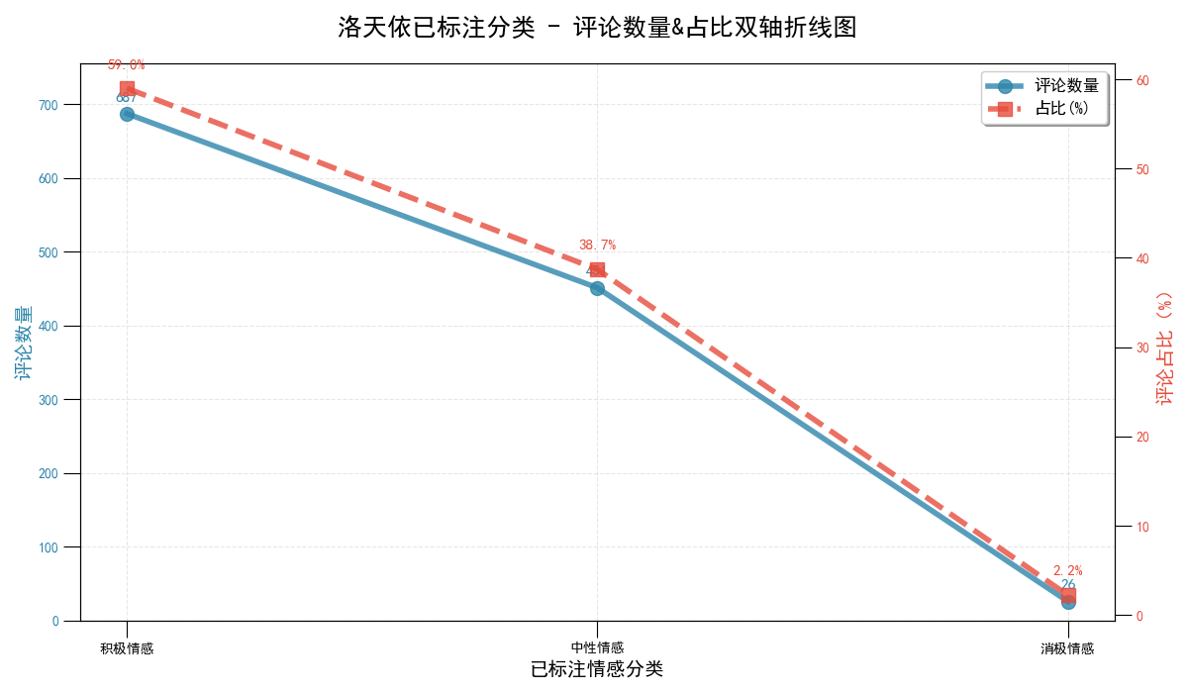
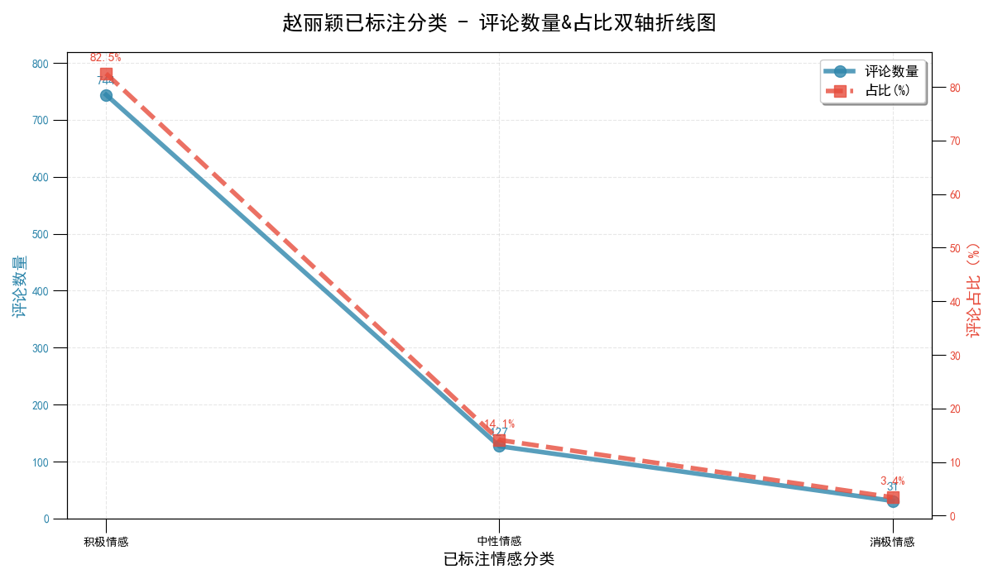
情感分析
共性：积极情感均占绝对主导
两者的积极情感占比都超过 50%（赵丽颖 82.5%、洛天依 59.6%），消极情感占比均低于 5%，说明两类偶像的粉丝反馈均以正面情绪为主，受众认可度高。
差异：积极情感浓度有明显差距
赵丽颖的积极情感占比（82.5%）远高于洛天依（59.6%），且中性情感占比（14.1%）远低于洛天依（38.7%）；
这说明赵丽颖粉丝的情感倾向更 “极化”（正面情绪更集中），而洛天依粉丝的反馈中客观描述类内容占比更高。
总体来说
两类偶像的粉丝情感均以积极为主，但真实偶像（赵丽颖）的粉丝正面情绪浓度更高，虚拟偶像（洛天依）的粉丝反馈
更偏向 “情感 + 客观内容” 的混合模式。

Slide 24
05.
知识图谱

Slide 25
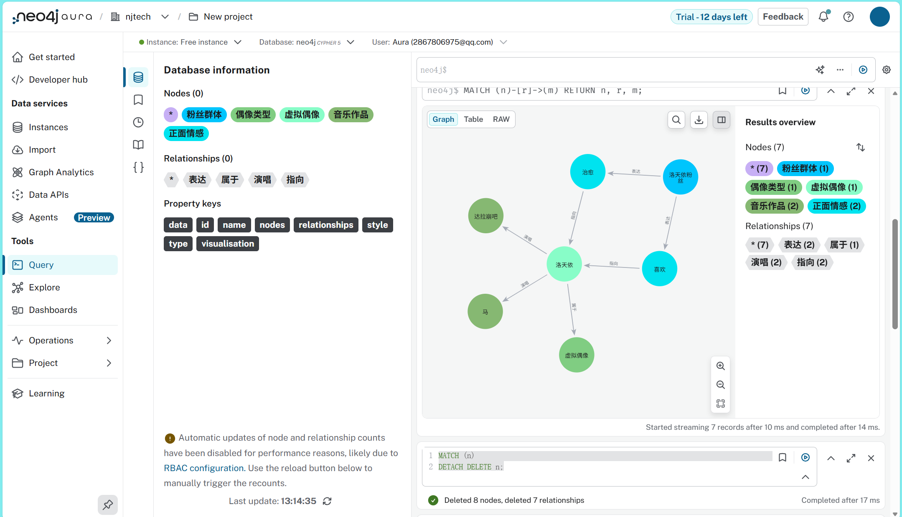
知识图谱
使用neo4j根据爬取评论的内容分别以洛天依，赵丽颖为例制作简易的一个知识图谱

Slide 26
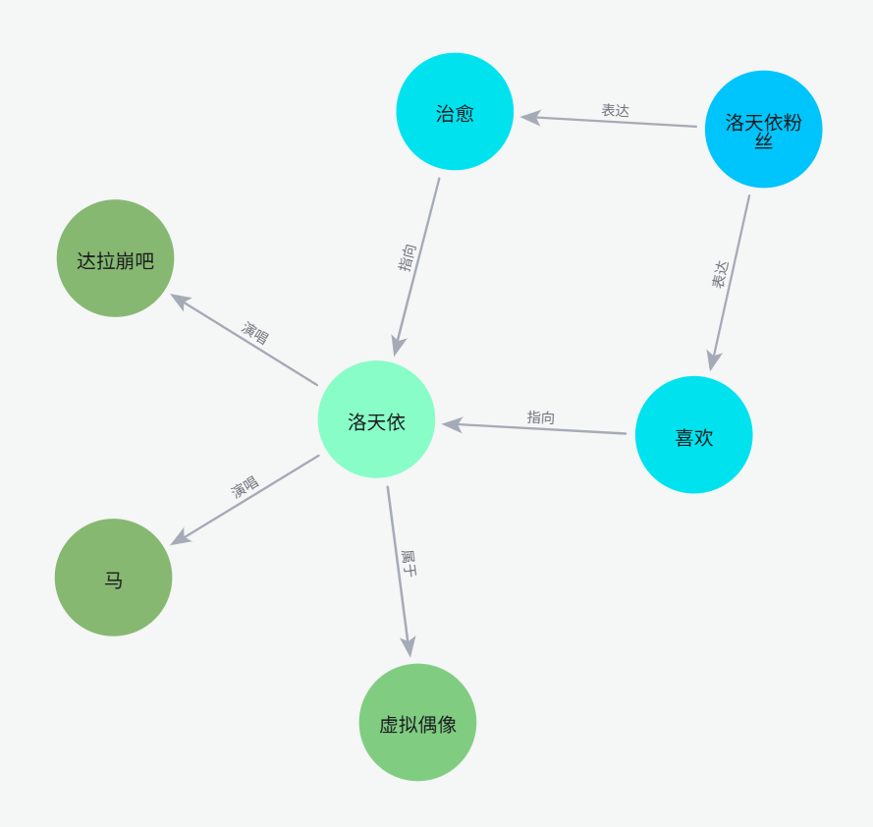
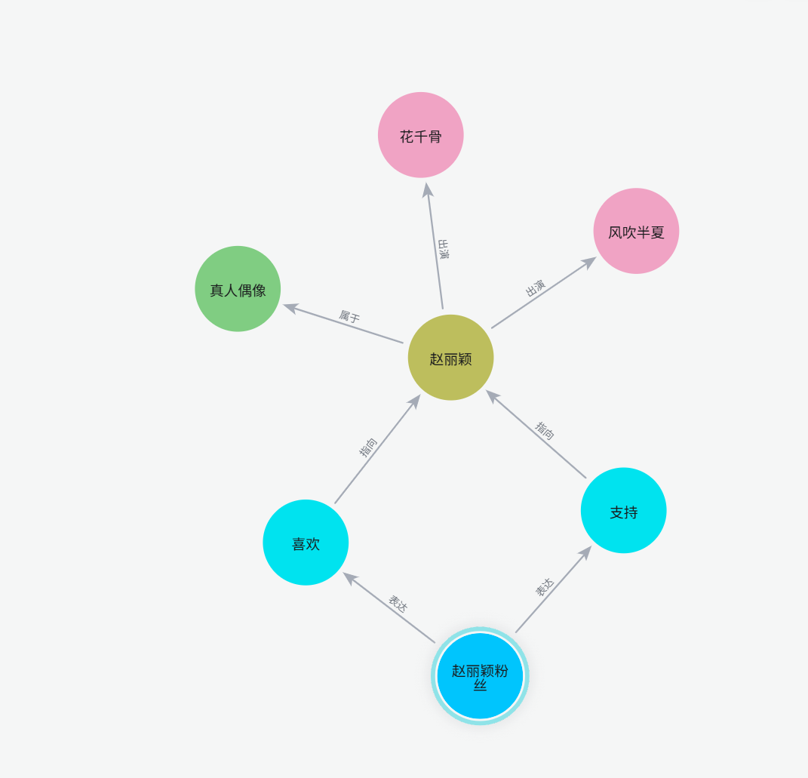
简易情感知识图谱
从评论中提取「粉丝群体 - 情感 - 偶像 - 作品 - 类型」核心实体 + 关系
可视化粉丝情感倾向、偶像 - 作品关联逻辑
目的：把 “粉丝→情感→偶像→作品” 的关联逻辑可视化，直观展示两类偶像的粉丝情感差异，让复杂关系更易懂。

Slide 27
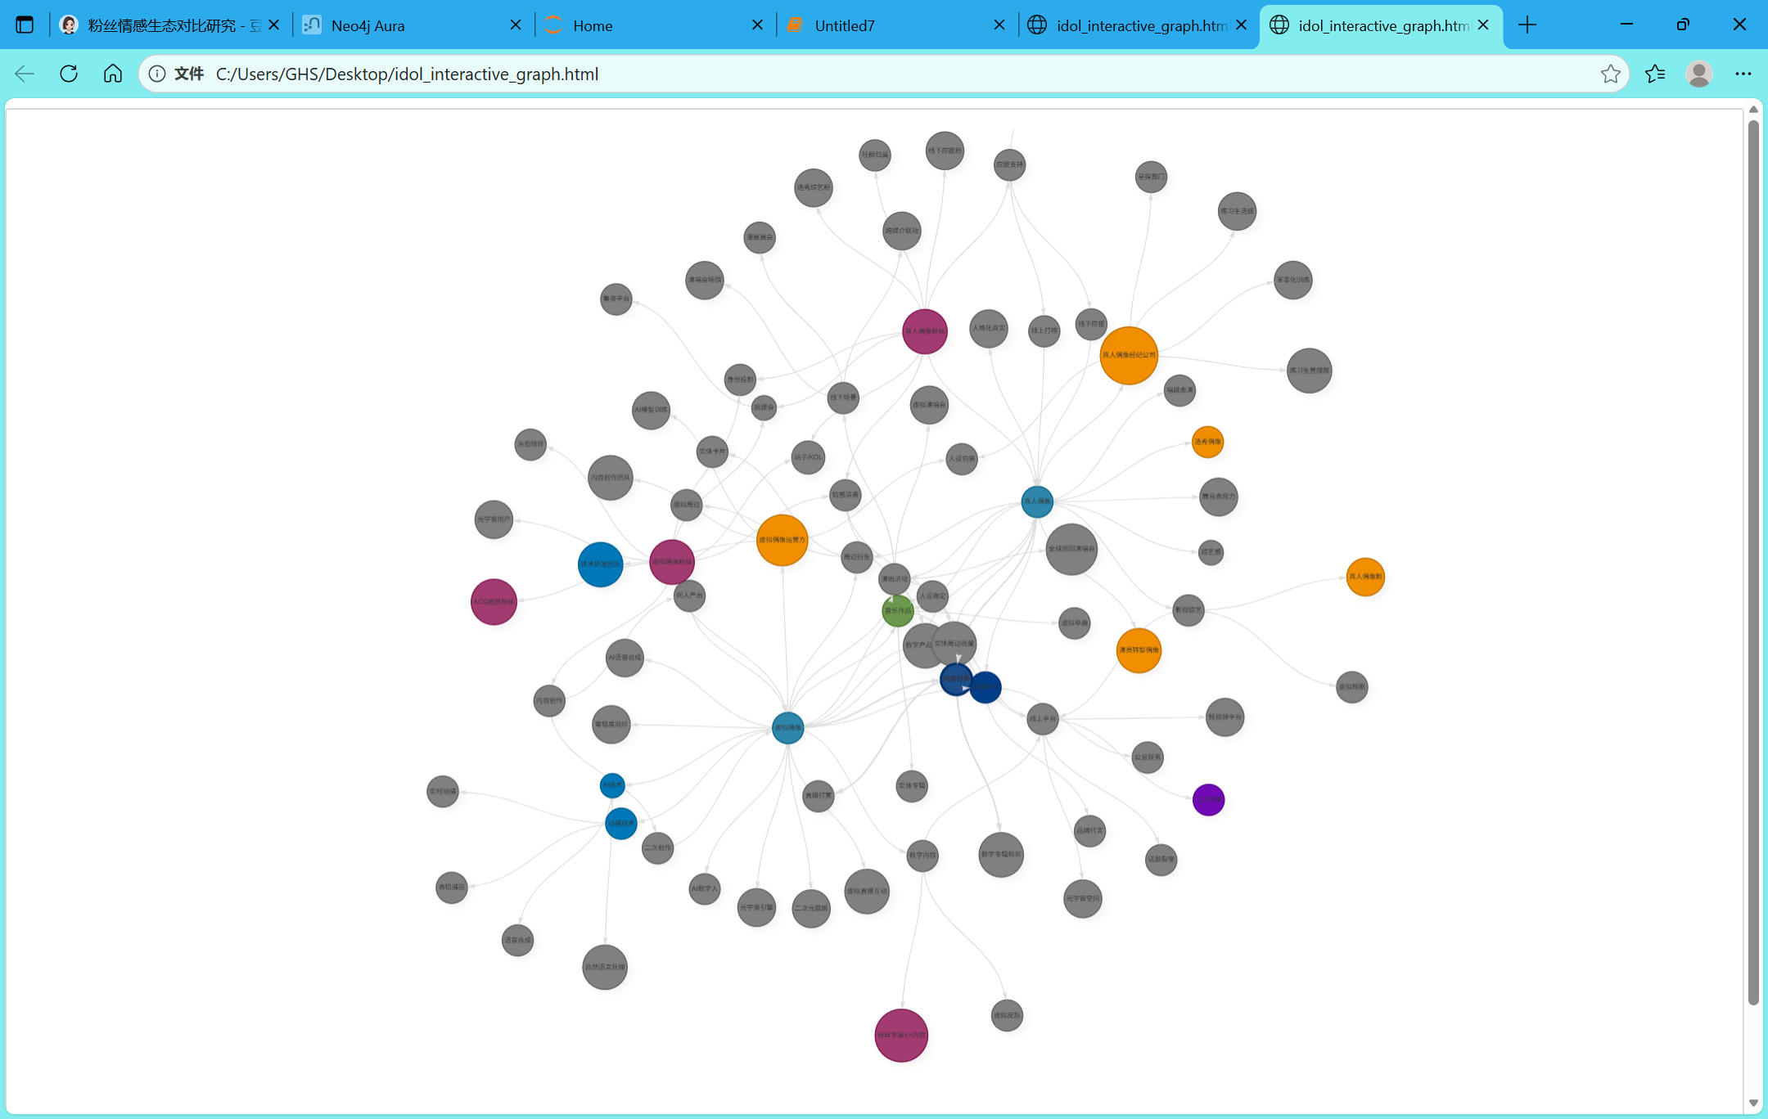
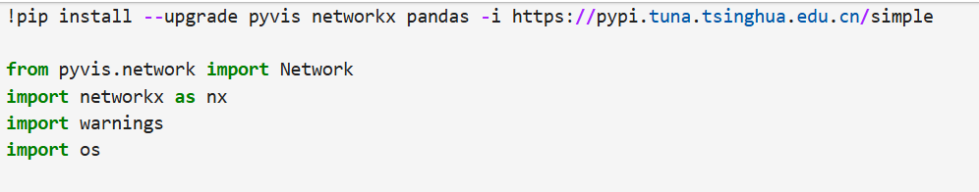
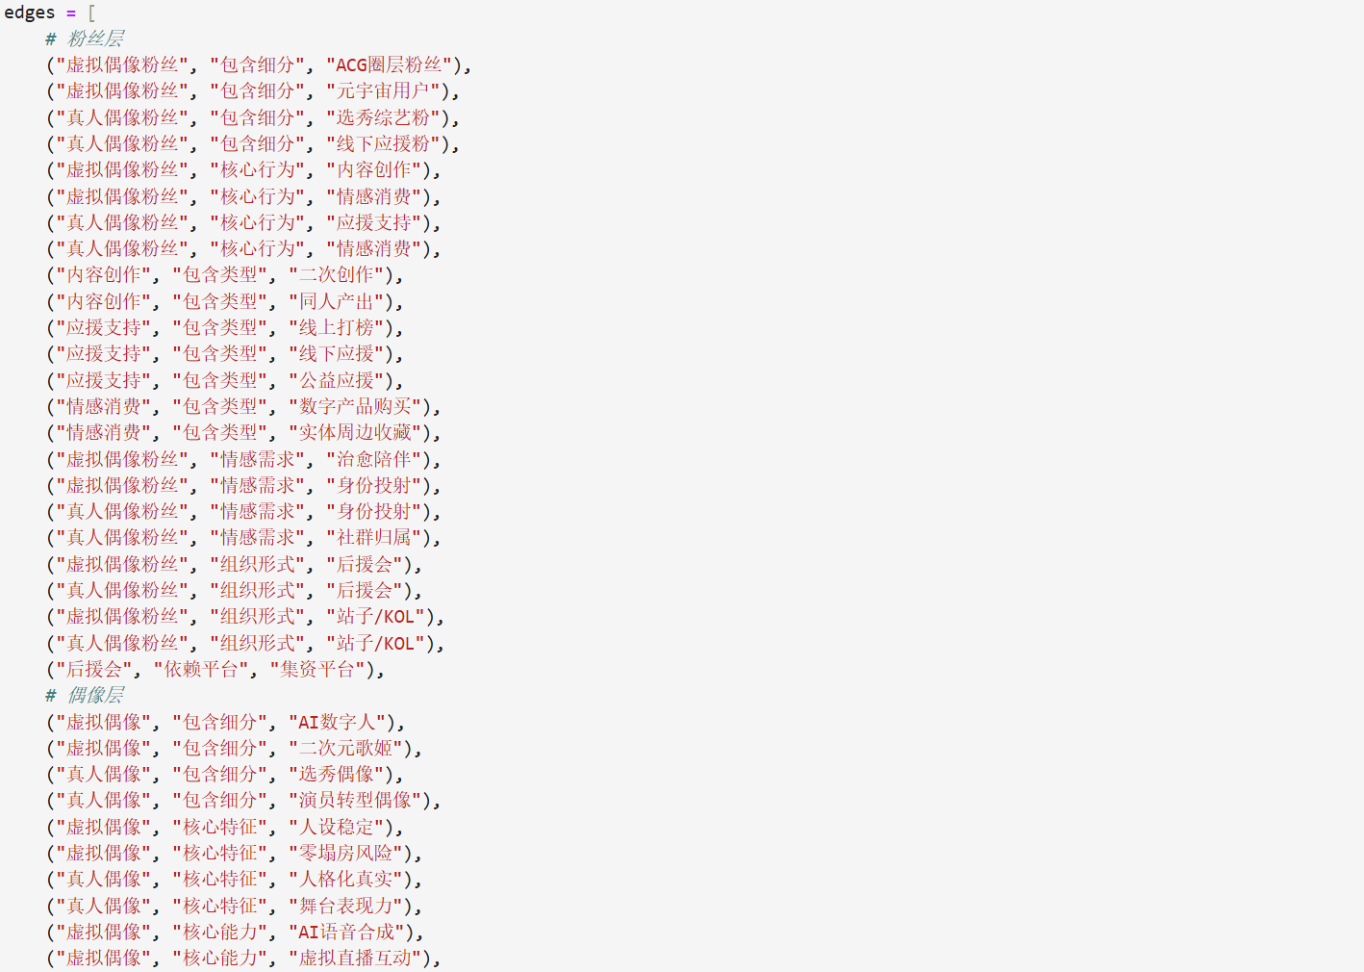
知识图谱
虚拟偶像与真人偶像对比 知识图谱构建
内容来源：结合我们自己所爬取的数据以及网络上的数据构建出关系数据
下载所需库
构建关系数据
基于Python+PyVis 的交互式图谱实现
安装核心依赖：PyVis（可视化）、NetworkX（图结构）、Pandas（数据处理）
配置运行环境：Jupyter Notebook（代码编写与调试）

Slide 28
06.
小结

Slide 29
结论
1. 虚拟偶像的粉丝他们对虚拟形象的喜欢，一点不比真实偶像的粉丝少；
2. 真实偶像的粉丝更看重“偶像的工作能力”（比如演员的演技、作品），而虚拟偶像的粉丝，更看重互动体验
3.不管是虚拟偶像还是真实偶像，粉丝的喜欢程度都不弱，只是喜欢的方式和关注的重点不一样
情感结构不同
关注焦点差异明显
情感性质有所区别
真实偶像粉丝(如赵丽颖)的情感呈现“单向高度正向”的特征，积极情感占比高且强度强，情感集中于对偶像个人及其作品价值的深度共鸣。
虚拟偶像粉丝(如洛天依)的情感则更为“多元理性”，积极情感占比较高但伴随更多中性内容与建设性反馈，关注点偏向内容互动与IP运营。
真实偶像粉丝更关注“个体能力与作品价值”，高频词围绕演员、演技、角色等职业属性，情感逻辑基于“人格+作品”双重认同。
虚拟偶像粉丝更关注“IP符号与内容体验”，高频词体现陪伴感和互动性，如“宝宝”“好听”“联动”，情感逻辑基于“IP+内容创作”的参与式认同。
真实偶像粉丝情感更偏向“深度共鸣”与“情感极化”，用强情感词表达认可与感动；
虚拟偶像粉丝情感更偏向“轻松愉悦”与“感官体验”，表达中带有更多客观建议与运营反馈。

Slide 30
最终总结
1.虚拟偶像粉丝并非更感性，反而具备更强的理性特质，会主动关注运营细节并给出客观反馈。
2.真人偶像粉丝的关注核心更偏向艺人本身，作品更多是维系情感联结的载体而非唯一焦点。
3.虚拟偶像粉丝的情感包容性更低，更倾向于对内容质量、运营策略提出批评，并非一味追捧。

Slide 31
YOUR
LOGO
感谢您的观看
Thank you ！

